Slide 1
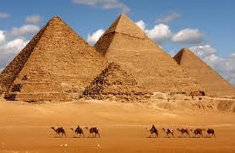
Helemaal alleen naar Egypte
Mijn reis naar Egypte

Slide 2
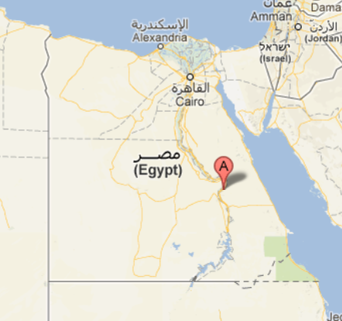
Luxor

Slide 3
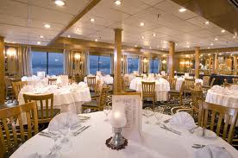
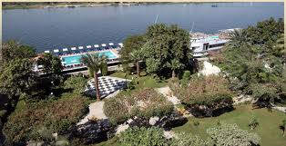
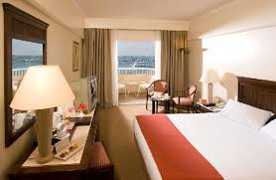
Iberotel / 4 sterren

Slide 4
Zaterdag 15 juni 2013 |  |  | Prijs
Vlucht | Vertrek te Brussel 06:55 | Aankomst te Luxor 12:20 | Inbegrepen
Vervoer naar het hotel |  |  | Inbegrepen
Uitrusten na de vlucht
Verkennen van hotel en omgeving
Zondag 16 juni 2013 |  |  | Prijs
Quads rijden | In de namiddag |  | 25 euro
Klank- en lichtspel Karnak | ‘s avonds | 75min. | 30 euro
Vervoer heen/terug |  |  | Inbegrepen
Maandag 17 juni 2013 |  |  | Prijs
Westbank A | Vertrek 07:00 | Terug 13:00 | 52 euro
Vervoer heen/terug |  |  | Inbegrepen
Sharia el Karnak bazaar | In de namiddag |  | ± 100 euro
Dinsdag 18 juni 2013 |  |  | Prijs
Minicruise | Vertrek 07:00 | Terug 19:30 | 70 euro
Vervoer heen/terug |  |  | Inbegrepen
Woensdag 19 juni 2013 |  |  | Prijs
Kamelentocht | In de namiddag | 2uur | 17 euro
Vervoer heen/terug |  |  | Inbegrepen
Donderdag 20 juni 2013 |  |  | Prijs
In het hotel blijven
Vrijdag 21 juni 2013 |  |  | Prijs
Tempels van Karnak en Luxor | Vertrek 08:00 | Terug 12:30 | 39 euro
Vervoer heen/terug |  |  | Inbegrepen
Zaterdag 22 juni 2013 |  |  | Prijs
Vlucht | Vertrek te Luxor 12:35 | Aankomst te Brussel 20:00 | Inbegrepen

Slide 5
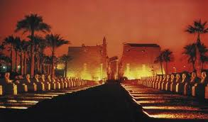
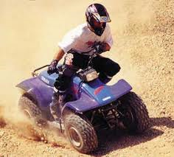
Activiteiten
Dag 2: klank- en lichtspel Karnak + quads rijden

Slide 6
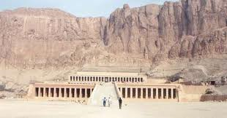
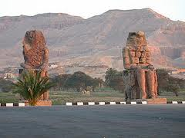
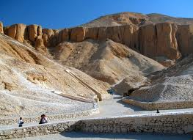
Dag 3: De Kolossen van Memnon, de Vallei der Koningen en Koninginnen, de Tempel van Hatsjepsoet

Slide 7
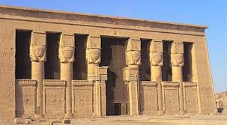
Dag 4: Minicruise - Tempel van Denderah

Slide 8
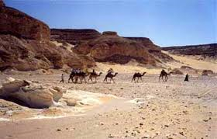
Dag 5: Kamelentocht

Slide 9
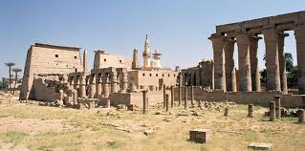
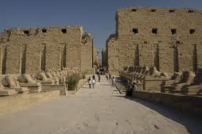
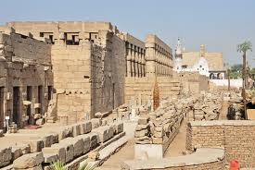
Dag 7: Tempels van Karnak en Luxor

